Slide 2
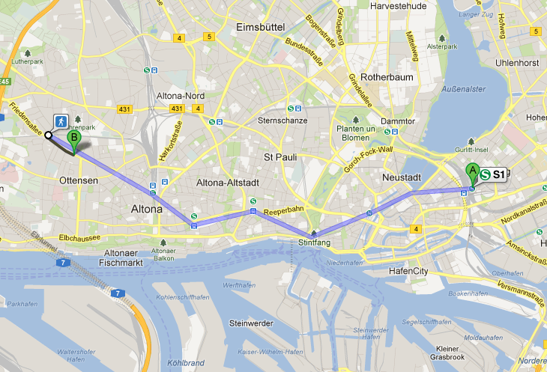
Roadmap Tag 2
ES5
Patterns
jQuery im Einsatz
Module (CommonJS, AMD)
F&A
Notes:
Der erste Teil des Vortrags richtet sich an Enterprise-Enwickler (meist mit einem Java-EE-Hintergrund), die sich für JavaScript interessieren, sich schnell darin einarbeiten wollen und Tipps suchen, dieses Ziel zu erreichen. Dabei werden einige Grundlagen der Sprache vorgestellt. Dieser Teil des Vortrags soll eher Lust auf Mehr machen als fundamentales Wissen in aller Tiefe zu vermitteln .Enterprise-Entwicklung ist in der Regel Teamarbeit. Eine große Codebasis mus wartbar bleiben. Im zweiten Teil des Vortrags werden Techniken und Tools vorgestellt, die dabei helfen können, eine geeignete Codequalität zu erreichen und zu wahren

Slide 3
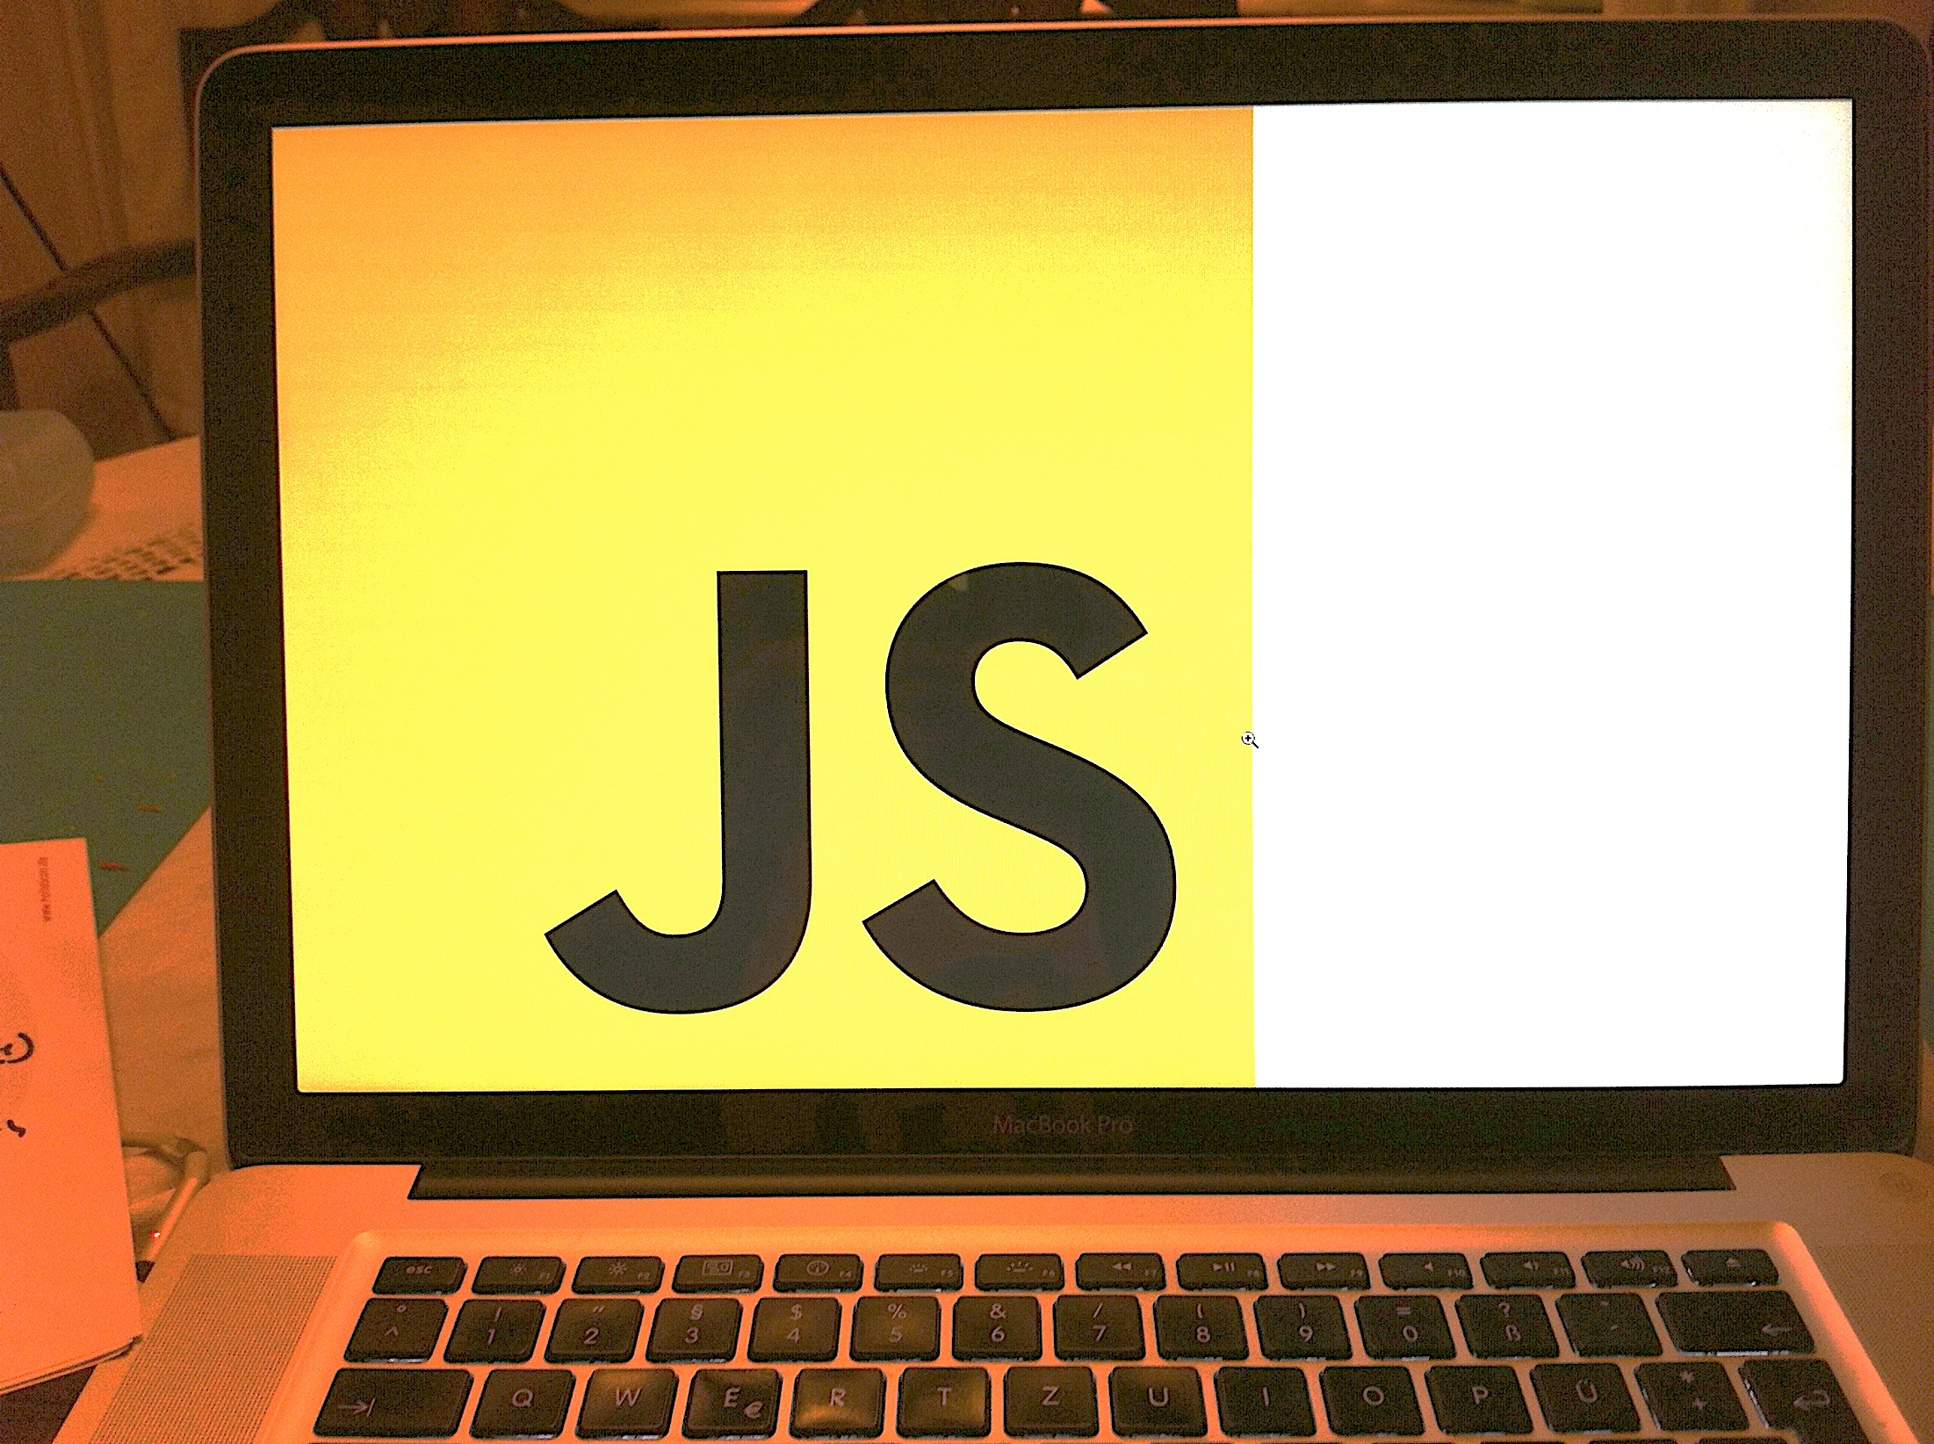
JS Core
1: ES5

Slide 4
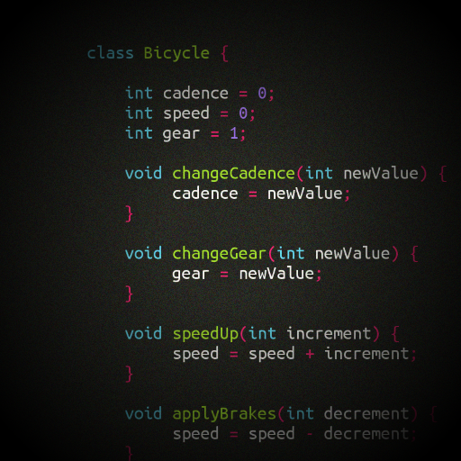
Notes:
Objektorientierte Programmierung ist nur klassenbasiert möglich
JS bietet keine Klassen
JS bietet kein eigenes Typsystem

Slide 5
Ausblick
In ES6 wird – für Java-Entwickler – alles ganz einfach werden.

Slide 6
Ausblick ES6
class Monster extends Character {
constructor(name, health) {
this.name = name;
this.health = health;
}
attack(target) {
console.log('The monster attacks ' + target);
}
}

Slide 7
Objekte in ES5
Objekte in ES5 sind klassenfrei.
ES5 setzt der prototypischen Vererbung mit Konstruktoren eine objektbasierte Vererbung gegenüber, die ohne Konstruktor-Funktionen und das new-Keyword auskommt.
Damit lässt sich Vererbung von Objekten implementieren.
Eine Verbindung wird über die __proto__-Referenz hergestellt.
instanceof steht dann nicht mehr zur Verfügung.

Slide 8
Object.create in ES5
/** * A Task Object * @extends Object */
var task = Object.create({}, {
/** * The subject of a Task Object * @type {String} * @memberOf task */
subject : {
value: '', writable: true, configurable: false, enumerable: true
}
});
Notes:
writable
Eine Objekteigenschaft kann beschreibbar sein. Wenn sie das nicht ist, dann kann die Objekteigenschaft nicht mehr verändert werden.
configurable
Eine Objekteigenschaft kann konfigurierbar sein. Wenn sie das nicht ist, dann wird der Versuch, diese Eigenschaft zu löschen oder sie konfigurierbar zu machen, fehlschlagen.
enumerable
Wenn über alle Eigenschaften eines Objekts iteriert wird, dann wird diese Eigenschaft in der Iteration mit einbezogen.

Slide 9
Objekt-Erzeugung durch „Kopieren“
var myTask = Object.create(task);
myTask.subject = 'My Task';
assert(myTask.subject === 'My Task');
var myOtherTask = Object.create(myTask);
assert(myOtherTask.subject === 'My Task');
myOtherTask.subject = 'My other Task';
assert(myOtherTask.subject === 'My other Task');
assert(myTask.subject === 'My Task');

Slide 10
Objekt-Vererbung in ES5
/** * A Reminder extends a Task * @extends task */
var reminder = Object.create(task, {
/** * The date of a Reminder Object * @type {Date} * @memberOf reminder */
date: {
value: Date.now(), writable: true, configurable: false, enumerable: true
}
});

Slide 11
Objekt-Vererbung in ES5
var myReminder = Object.create(reminder),
myReminder.subject = 'My Reminder';
myReminder.date = now;
assert(myReminder.subject === 'My Reminder');
assert(myReminder.date);

Slide 12
Erweiterung und Vererbung
var myReminder = Object.create(reminder);
reminder.importance = 1;
assert(reminder.importance === 1);
assert(myReminder.importance === 1);
myReminder.importance = 2;
assert(myReminder.importance === 2);
assert(reminder.importance === 1);
delete myReminder.importance;
assert(myReminder.importance === 1);
assert(reminder.importance === 1);

Slide 13
Übung #8 - Refactoring
Refactor Task, Reminder und TaskList hin zu ES5 Objekten mit Vererbung.
Erweitere Tasks um eine Priorität.

Slide 14
Getter und Setter - Deklaration
var taskObject = Object.create({}, {});
Object.defineProperty(taskObject, 'subject', {
get: function() {
return this._subjectValue;
},
set: function(subject) {
if (subject) {
this._subjectValue = subject;
} else {
throw "Illegal Argument Exception";
}
}
});

Slide 15
Getter und Setter - Verwendung
var myTask = Object.create(taskObject); assert(typeof myTask.subject === 'undefined');
try { myTask.subject = null; } catch(e) { assert(e === 'Illegal Argument Exception'); }
myTask.subject = 'My Task’; assert(myTask.subject === 'My Task');

Slide 16
Getter und Setter - Verwendung
var myTask = Object.create(taskObject); assert(typeof myTask.subject === 'undefined');
try { myTask.subject = null; } catch(e) { assert(e === 'Illegal Argument Exception'); }
myTask.subject = 'My Task’; assert(myTask.subject === 'My Task');

Slide 17
Weitere Methoden eines ES5-Objekts
Object.freeze()
Freezes an object: other code can't delete or change any properties.
Object.isFrozen()
Determines if an object was frozen.
Object.seal()
Prevents other code from deleting properties of an object.
Object.isSealed()
Determines if an object is sealed
Object.preventExtensions()
Prevents any extensions of an object.
Object.isExtensible()
Determines if extending of an object is allowed.

Slide 18
Weitere Methoden eines ES5-Objekts
Object.preventExtensions()
Prevents any extensions of an object.
Object.isExtensible()
Determines if extending of an object is allowed.

Slide 19
Weitere Methoden eines ES5-Objekts
Object.keys()
Returns an array containing the names of all of the given object's own enumerable properties
Does not work on Getter / Setter funtions
Object.getOwnPropertyNames()
Returns an array containing the names of all of the given object's own enumerable and non-enumerable properties.

Slide 20
Notes:
Entwurfsmuster

Slide 21
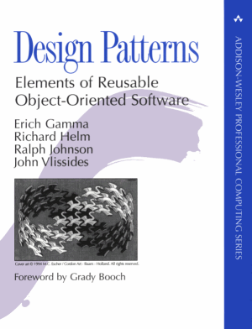
Entwurfsmuster
Sammlung von Entwursfmustern für klassische objektorientierte Sprachen mit einem statischen Typsystem
JS ist keine klassisch objektorientierte Sprache mit einem statischen Typsystem

Slide 22
Singleton
Von einer Klasse nur eine einzige Instanz erzeugen.
JS kennt keine Klassen, nur Objekte.
Jedes Objekt ist daher ein Singleton.
Gemeint ist aber oft etwas anderes....

Slide 23
Singleton
function Singleton() {
if (typeof Singleton._instance === "object") {
return Singleton._instance;
}
Singleton._instance = this;
return this; // default return value
}

Slide 24
Factory
a) erzeugt viele ähnliche Objekte oder
b) erzeugt Objekte, bei denen zur Compile-Zeit der Typ nicht bekannt ist

Slide 25
Eingebaute Factory
// equivalent to o = new Boolean(true);
var o = new Object(true);
// equivalent to o = new Boolean(false);
var o = new Object(Boolean());
// https://developer.mozilla.org/en-US/docs/JavaScript/Reference/Global_Objects/Object

Slide 26
Eingebaute Factory
// Create a Constructor
function Rectangle(){};
var x = new Rectangle();
x instanceof Rectangle; // true
// use Object-Factory to create a similar Object
var y = new Object(x);
y instanceof Rectangle; // true

Slide 27
Selbst erstellte Factory
function SmartphoneFactory() {};
SmartphoneFactory.prototype.installApp = function() {
return "App installed";
}
SmartphoneFactory.factory = function (smartphoneType) {
// type does not exist
if (typeof SmartphoneFactory[smartphoneType] !== "function") {
throw ("I don't know this kind of smartphone.");
}
var newSmartphone = new SmartphoneFactory[smartphoneType]();
return newSmartphone;
}

Slide 28
Selbst erstellte Factory
SmartphoneFactory.IPhone = function () {}
SmartphoneFactory.IPhone.prototype = new SmartphoneFactory();
SmartphoneFactory.IPhone.prototype.installApp = function () {
return "Please visit the AppStore.";
}
SmartphoneFactory.Android = function () {}
SmartphoneFactory.Android.prototype = new SmartphoneFactory();
SmartphoneFactory.Android.prototype.installApp = function () {
return "Please visit the market Google Play.";
}
var iPhone = SmartphoneFactory.factory(“Android");
iPhone.installApp(); // Please visit the Play Store

Slide 29
Strategy
unterschiedliche Ausprägungen von Objekten
unterschiedliche Algorithmen anhand des Kontexts
z.B. Berechnung der Mehrwertsteuer

Slide 30
Strategy
var gadget = {
name : "R0cket",
vatType : "full",
price : 30000000
};
var food = {
name : "bread",
vatType : "reduced",
price : 5
};

Slide 31
Strategy
vatCalculator.types = {};
vatCalculator.types.reduced = {
calculate : function(price) {
return price * 0.07;
}
};
vatCalculator.types.full = {
calculate : function(price) {
return price * 0.19;
}
};

Slide 32
Strategy
var calculatePrice = function(data) {
if (typeof vatCalculator.types[data.vatType] !== "object") {
throw ("No strategy found.")
}
return data.price + vatCalculator.types[data.vatType].calculate(data.price);
}
calculatePrice(food); // 5.35

Slide 33
Bridge
Bridge entkoppelt eine konkrete Implementierung von einer abstrakten Schnittstelle
beide unabhängig voneinander veränderbar
hilft bei Trennung von fachlichem und technischem Code

Slide 34
Bridge
function getUser(req, res, next) {
var name = req.params.name;
for (i = 0; i < users.length; i++) {
if (users[i].name === name) {
req.user = users[i];
next();
return;
}
}
throw new NotFound("Sorry, dieser Nutzer existiert leider nicht!");
}

Slide 35
Bridge
function getUser(name) {
for (i = 0; i < users.length; i++) {
if (users[i].name === name) {
return user;
}
}
throw new NotFound("Sorry, dieser Nutzer existiert leider nicht!");
}

Slide 36
Bridge
function getUserBridge(req, res, next) {
var name = req.params.name;
var user = getUser(name);
req.user = user;
next();
}

Slide 37
Facade
bietet eine alternative Schnittstelle zu einem Objekt
komplexe Schnittstellen vereinfachen
unterschiedliche Implementierungen vereinheitlichen
jQuery ist z.B. eine Facade für das DOM

Slide 38
Facade
eventUtil = {
stopPropagation : function(event) {
if (event.stopPropagation) {
event.stopPropagation();
} else {
event.cancelBubble = true;
}
},
preventDefault : function(event){
if (event.preventDefault) {
event.preventDefault();
} else {
event.returnValue = false;
}
}
}

Slide 39
Proxy
Proxy kapselt die Schnittstelle zu einem anderen Objekt
schützt den Zugriff auf das Objekt
sitzt zwischen dem Konsumenten eines Objekts und dem Objekt selbst
kann Initialisierungs- und Caching-Strategien implementieren (komplexe Zugriffe oder Remote)

Slide 40
Proxy
var person = {
givenName : "Douglas",
lastName : "Crockford",
read: function () {
jQuery.getJSON('person/douglas_crockford.json', function(data) {
this.givenName = data.givenName;
this.lastName = data.lastName;
});
},
update: function() {
jQuery.post('person/douglas_crockford.json', {
givenName: this.givenName,
lastName: this.lastName
});
}
}

Slide 41
Mediator
entkoppelt Objekte -> lose Kopplung
Objekte (Kollegen) nicht mehr direkt miteinander kommunizieren, sondern über einen Mediator
Wenn ein Kollege sich verändert, dann teilt er dies dem Mediator mit. Der Mediator kommuniziert dann mit allen beteiligten Kollegen, die über diese Änderung informiert werden müssen .
Model-View-Controller (MVC) und Model-View-Presenter (MVP) basieren auf dem Mediator-Pattern.

Slide 42
Mediator
var formElement = {
value : "",
setValue : function(data) {
formElement.value = data;
mediator.upate(this.value);
}
};

Slide 43
Mediator
var moneyModel = {
ammount : 0,
update : function(data) {
if (typeof data === "number") {
moneyModel.ammount = formElement.value;
} else {
throw "Only numbers are accepted";
}
}
}
var logger = {
messages : [],
log : function(message) {
logger.messages.push(message);
}
}

Slide 44
Mediator
var mediator = {
update : function(value) {
try {
moneyModel.update(value);
} catch(e) {
logger.log(e);
}
}
}

Slide 45
Observer
Auch bekannt als Publish/Subscribe
Wir im Browser verwendet (onclick)
Publisher informieren Subscriber über Ereignisse

Slide 46
Observer im Browser
document.addEventListener("keypress", function(event, element) {
event = event || window.event;
var character = event.keyCode;
alert("Key " + String.fromCharCode(character) + " pressed“);
}, true
);

Slide 47
Observer
var formElement = {
eventListeners : [],
value : "",
fire : function(data) {
formElement.value = data;
formElement.visitEventListener(data);
},
addEventListener : function(listener) {
formElement.eventListeners.push(listener);
},
visitEventListener : function(data) {
for(var i in formElement.eventListeners) {
formElement.eventListeners[i](data)
}
}
};

Slide 48
Observer
var moneyModel = {
ammount : 0,
update : function(data) {
if (typeof data === "number") {
moneyModel.ammount = formElement.value;
}
}
}
var logger = {
messages : [],
log : function(message) {
logger.messages.push(message);
}
}
formElement.addEventListener(moneyModel.update);
formElement.addEventListener(logger.log);

Slide 49
Observer
formElement.fire(5);
moneyModel.ammount; // 5
log.messages; // 5

Slide 50
Template Method
ein Template definiert Methoden
stellt das Gerüst für konkrete Implementierungen bereit
abgeleiteten Objekt überschreiben einzelne Methoden
Inversion-of-Control
Entwurf von Darstellungskomponenten
Notes:
So lässt sich der generelle Algorithmus bzw. der Workflow in der Basismethode unabhängig von Details, die in den Sub-Objekten implementiert sind, verändern. Dies wird auch als Inversion-of-Control oder als Hollywood-Prinzip bezeichnet.
„Don’t call us. We call you.“

Slide 51
Template Method
var Ad = function () {
this.execute = function () {
// do some heavy stuff
;
// and display the add
this.display();
},
this.display = function () {
throw "Not implemented yet!";
}
};

Slide 52
Template Method
var FlashAd = function () {};
FlashAd.prototype = new Ad();
FlashAd.prototype.display = function () {
print("Displays a Flash Ad");
};
var BannerAd = function () {};
BannerAd.prototype = new Ad();
BannerAd.prototype.display = function() {
print("Displays a Banner Ad");
};
var anoyingAd = new BannerAd();
anoyingAd.display(); // Displays a Banner Ad

Slide 53
Fazit Tag 1
ES5
Patterns
jQuery im Einsatz
Module (CommonJS, AMD)
F&A

